Slide 1



物理复习
光学部分
自动化2503 党钫译
12/25/2025

Slide 2
光的传播
1
The propagation of light

Slide 3






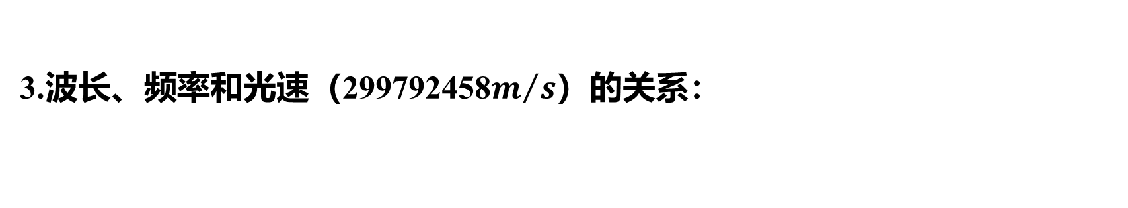
XJTU | 2025
Before Start
1.光程：折射率$×$几何路程
2.可见光的颜色与波长范围
3.波长、频率和光速（299792458$m/s$）的关系：
4.相对介电常数与相对磁导率：
5.折射率较大的介质是光密介质；较小的是光疏介质
6.一些折射率（对钠黄光）：空气 1.0028 ；水 1.333 ；玻璃 1.5 ~ 2.0
7.一些全反射临界角：水到空气 ~ ${49}^{°}$；玻璃到空气 ${30}^{°}\sim {42}^{°}$

Slide 4

XJTU | 2025
Exercise
1.在空气中钠黄光的波长为 589.3 nm，问
(1) 其频率有多大？
(2) 在折射率为 1.52 的玻璃中其波长为多少？
ANS:(1)$5.09×{10}^{14}Hz$(2)$387.70nm$

Slide 5

XJTU | 2025
Before Start
8.逐渐趋于全反射时，折射光强度变小，反射光强度变大
9.偏向角：
$$δ$$
10.色散：紫光偏离最大，红光最小（通常棱镜折射率随波长减小而增加）
11.别忘了光路可逆
试试找最小偏向角的条件
12.数值孔径：

Slide 6






XJTU | 2025
Before Start
12.数值孔径（NA）：
$$n_{2}$$
$$n_{0}$$
$$θ_{2}$$
$$n_{1}$$
$$θ_{1}^{′}$$
$$θ_{1}$$
$$NA=n_{0}\sin{θ_{1}=\sqrt{n_{1}^{2}−n_{2}^{2}}}$$
其中$θ_{1}$为进入物镜的光线锥的最大半角

Slide 7






XJTU | 2025
1.基本三定律（实验）
a.直线传播定律：光在均匀介质里沿直线传播
b.反射定律：反射线在入射面内，反射角等于入射角（介质都均匀透明和各向同性）
c.折射定律：折射线在入射面内，折射角与入射角正弦之比等于常数（相对折射率）
$$\frac{sin i_{1}}{sin i_{2}}=n_{12}={n_{2}}/{n_{1}}$$
（斯涅尔定律）
——光从光密介质射向光疏介质，入射角$i_{1}>i_{c}=arcsin \left({n_{2}}/{n_{1}}\right)$时发生全反射
$$i_{1}$$
$$i_{1}^{′}$$
$$n_{1}$$
$$i_{2}$$
$$n_{2}$$

Slide 8
XJTU | 2025
Exercise
1.试证明：当一条光线通过平行平面玻璃板时，出射光线方向不变，但产生侧向平移。当入射角$θ$很小时，位移为
$$x=\frac{n−1}{n}θd$$
式中$n$为玻璃板的折射率，$d$为其厚度
2.光导纤维外套由折射率为1.52的冕牌玻璃做成，芯线由折射率为1.66的火石玻璃做成，求垂直端面的数值孔径
ANS(2)0.667

Slide 9





XJTU | 2025
解释1：惠更斯原理
波面上的每一面元可认为是次波源，其包络面是下一时刻的波面
$$S$$
$$S_{1}$$
$$⋯$$
$$S^{′}$$
次波源
$$S$$
振源
次波源
Eg.球面波
Eg.平面波

Slide 10
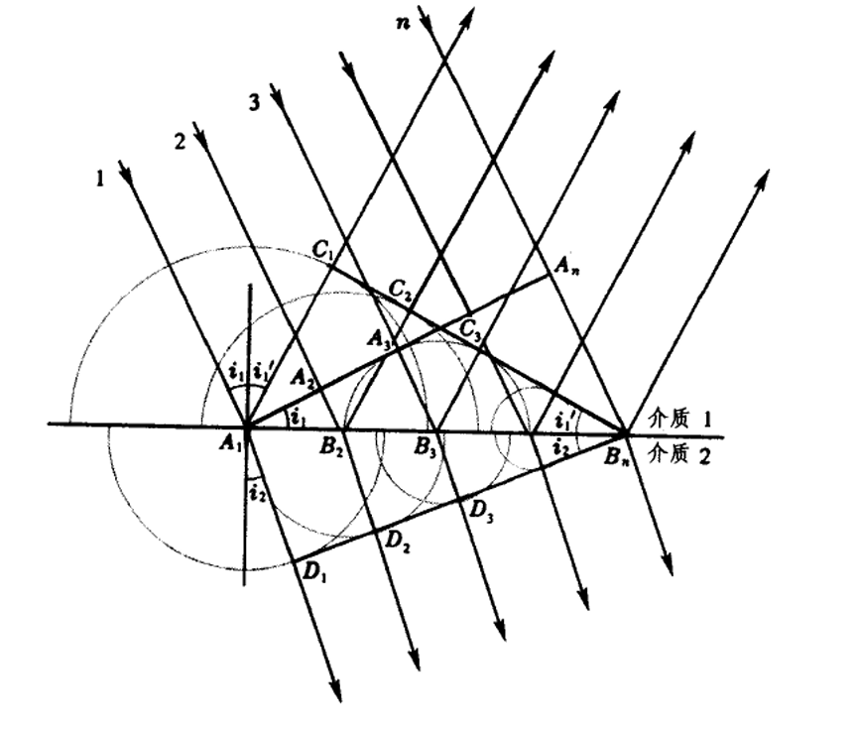
XJTU | 2025
Exercise
用惠更斯原理解释光的反射与折射定律

Slide 11

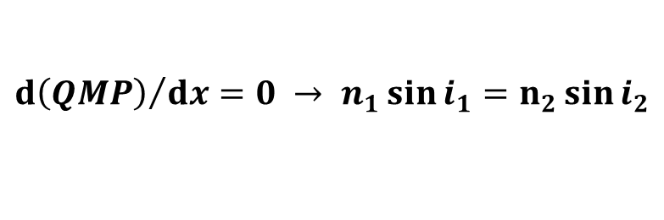


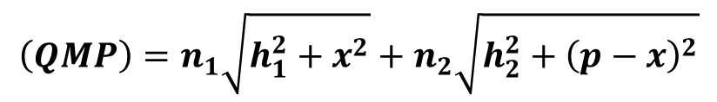






XJTU | 2025
解释2：费马原理
QP两点间光的实际路径，是光程（QP）为平稳（极小、极大或恒定）的路径
$$δ\left(QP\right)=δ\int_{P}^{Q}{ndl=0}$$
a.反射定理：easy , 将军饮马
b.折射定理：
$$\left(QMP\right)=n_{1}\sqrt{h_{1}^{2}+x^{2}}+n_{2}\sqrt{h_{2}^{2}+{\left(p−x\right)}^{2}}$$
$$Q$$
$$h_{1}$$
$$i_{1}$$
$$p−x$$
$${d\left(QMP\right)}/{dx}=0 → n_{1}\sin{i_{1}}=n_{2}\sin{i_{2}}$$
$$x$$
$$M$$
$$i_{2}$$
$$h_{2}$$
（显然共面）
$$P$$

Slide 12
几何光学成像
2
Geometrical optics imaging

Slide 13
XJTU | 2025
Before Start
1.物方（物空间）：物体那边 ； 像方（像空间）：像那边
2.共轭点：点和变换后的点互称共轭点
3.实像：光线真的相交 ； 虚像：光线延长相交
4.物方焦点（第一焦点、前焦点）：轴上无穷远像（物）点的共轭点
5.像方焦点（第二焦点、后焦点）：轴上无穷远像物点的共轭点
6.横向放大率：${{β=y}^{′}}/y$ , 长大或者变小的比例 ; 轴向放大率$α=−β^{2}∙\frac{f^{′}}{f}$
7.角放大率：${γ=tan{u^{′}}}/{\tan{u}}=−\frac{f}{f^{′}}∙\frac{1}{β}$ ; $α∙γ=β$
8.常用符号： u-物距 v-像距 r-透镜（圆的）面半径 f-焦距 符号加‘：另一边的

Slide 14





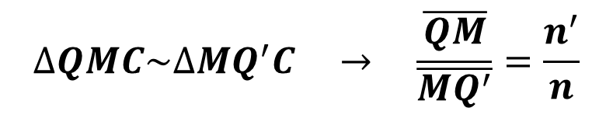




XJTU | 2025
Before Start
9.实光程：实际光线的光程，取正 ； 虚光程：光线延长线的光程，取负
10.傍轴条件：
$$h^{2}≪s^{2},s^{′2},r^{2}$$
11.物点和像点之间各光线的光程都相等（费马原理）
12.齐明点：一组对折射球面的共轭点，距球心 $\frac{n^{′}}{n}r$ 以及 $\frac{n}{n^{′}}r$，共线
$$∆QMC\sim ∆MQ^{′}C → \frac{\overline{QM}}{\overline{MQ^{′}}}=\frac{n^{′}}{n}$$
$$M$$
$$r$$
$$Q^{′}$$
$$Q$$
$$C$$
$$A$$
$$\left(QMQ^{′}\right)=n\overline{QM}−n^{′}\overline{MQ^{′}}=0$$
$$n$$
$$n^{′}$$

Slide 15
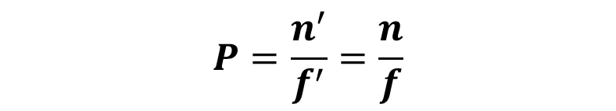
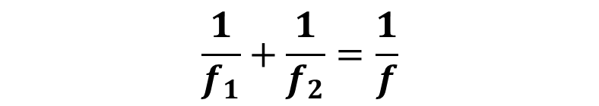
XJTU | 2025
Before Start
13.光焦度：通常下$P=\frac{1}{f}$ ; 若透镜物像方折射率彼此不等或不等于1
$$P=\frac{n^{′}}{f^{′}}=\frac{n}{f}$$
例如单个折射球面， $P=\frac{n^{′}}{f^{′}}=\frac{n}{f}=\frac{n^{′}−n}{r}$
14. 屈光度 D ：光焦度的单位（$m^{−1}$） ； 眼镜度数为屈光度的100倍
15.密接透镜组焦距公式：
$$\frac{1}{f_{1}}+\frac{1}{f_{2}}=\frac{1}{f}$$
16.人眼的明视距离为25$cm$

Slide 16
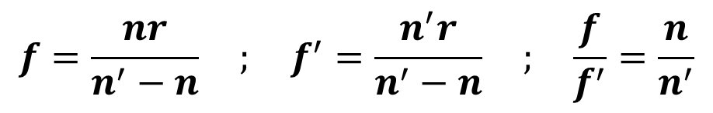
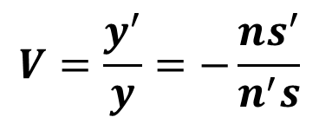
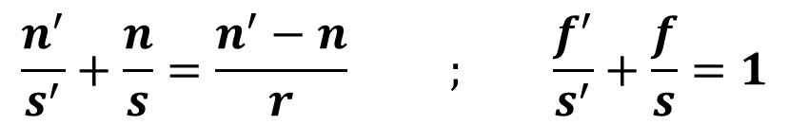
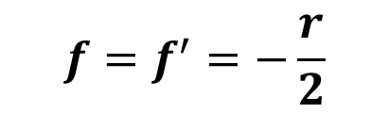
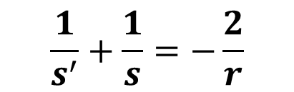
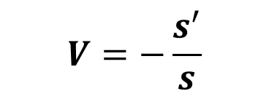
XJTU | 2025
一些折射公式（傍轴）
a.单个折射球面
$$\frac{n^{′}}{s^{′}}+\frac{n}{s}=\frac{n^{′}−n}{r} ; \frac{f^{′}}{s^{′}}+\frac{f}{s}=1$$
物像距公式：
$$f=\frac{nr}{n^{′}−n} ; f^{′}=\frac{n^{′}r}{n^{′}−n} ; \frac{f}{f^{′}}=\frac{n}{n^{′}}$$
焦距公式：
$$V=\frac{y^{′}}{y}=−\frac{ns^{′}}{n^{′}s}$$
横向放大率公式：
（放大缩小）
b.单个反射球面
$$\frac{1}{s^{′}}+\frac{1}{s}=−\frac{2}{r}$$
$$f=f^{′}=−\frac{r}{2}$$
$$V=−\frac{s^{′}}{s}$$
（焦点重合）

Slide 17
XJTU | 2025
Exercise
凹面镜的半径为 40 cm，物体放在何处成放大两倍的实像？放在何处成放大两倍的虚像？
ANS:实像30cm ；虚像10cm

Slide 18
XJTU | 2025
Exercise
若空气中一均匀球形透明体能将平行光束会聚于其背面的顶点上，此透明体的折射率应等于多少？
ANS:2

Slide 19
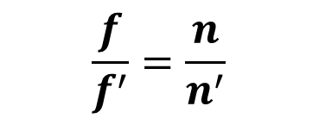
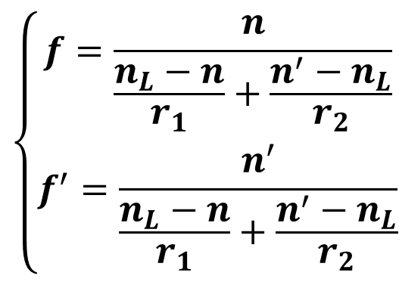
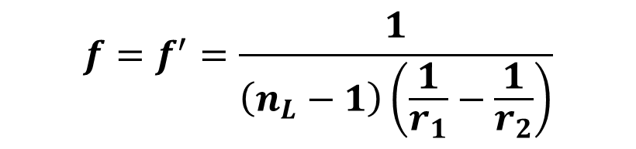
XJTU | 2025
一些折射公式（傍轴）
c.薄透镜（两个折射球面）
焦距公式：
$$\left\{\begin{aligned}f=\frac{n}{\frac{n_{L}−n}{r_{1}}+\frac{n^{′}−n_{L}}{r_{2}}} \\ f^{′}=\frac{n^{′}}{\frac{n_{L}−n}{r_{1}}+\frac{n^{′}−n_{L}}{r_{2}}}\end{aligned}\right.$$
$$\frac{f}{f^{′}}=\frac{n}{n^{′}}$$
$$f=f^{′}=\frac{1}{\left(n_{L}−1\right)\left(\frac{1}{r_{1}}−\frac{1}{r_{2}}\right)}$$
磨镜者公式（$n=n^{′}≈1$）：

Slide 20
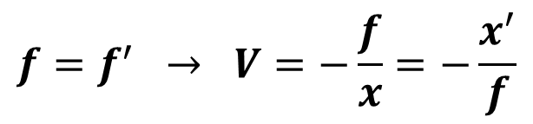
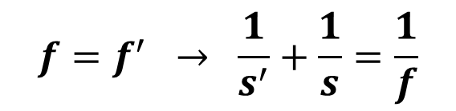
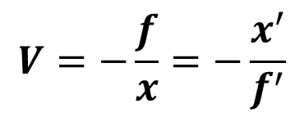
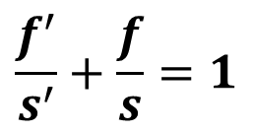

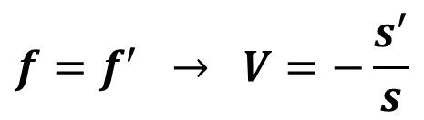
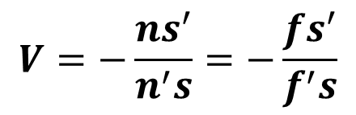
XJTU | 2025
一些折射公式（傍轴）
c.薄透镜（两个折射球面）
物象关系公式：
$$\frac{f^{′}}{s^{′}}+\frac{f}{s}=1$$
$$f=f^{′} → \frac{1}{s^{′}}+\frac{1}{s}=\frac{1}{f}$$
高斯形式
$$V=−\frac{ns^{′}}{n^{′}s}=−\frac{fs^{′}}{f^{′}s}$$
$$f=f^{′} → V=−\frac{s^{′}}{s}$$
牛顿形式
$$xx^{′}=ff^{′} \left(x=f−s ; x^{′}=f^{′}−s^{′}\right)$$
$$V=−\frac{f}{x}=−\frac{x^{′}}{f^{′}}$$
$$f=f^{′} → V=−\frac{f}{x}=−\frac{x^{′}}{f}$$

Slide 21
XJTU | 2025
Exercise
一薄透镜折射率为 1.50，光焦度为 5.00 D。将它浸入某液体，光焦度变为 -1.00 D。求此液体的折射率
ANS:1.67

Slide 22
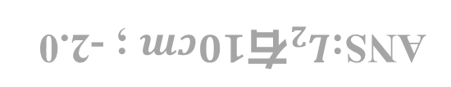
XJTU | 2025
Exercise
一光学系统由一焦距为 5.0 cm 的会聚透镜 L₁ 和一焦距为 10.0 cm 的发散透镜 L₂ 组成，L₂ 在 L₁ 之右 5.0 cm。在 L₁ 之左 10.0 cm 处置一小物，求经此光学系统后所成的像的位置和横向放大率
ANS:$L_{2}$右$10cm$ ; -2.0

Slide 23






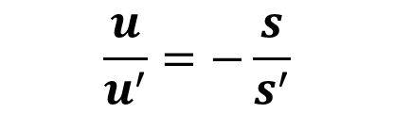
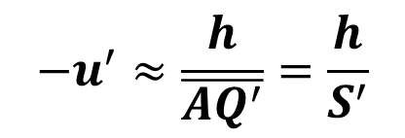



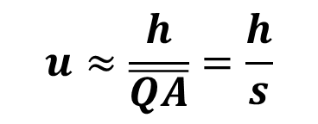




XJTU | 2025
拉格朗日-亥姆霍兹定理
规定从光轴转到光线为逆时针交角$u$为正，顺时针为负
$$n$$
$$P$$
$$n^{′}$$
$$y$$
$$u$$
$$h$$
$${−u}^{′}$$
$$Q^{′}$$
$$Q$$
$$A$$
$${−y}^{′}$$
$$P^{′}$$
$$u≈\frac{h}{\overline{QA}}=\frac{h}{s}$$
$$−u^{′}≈\frac{h}{\overline{AQ^{′}}}=\frac{h}{S^{′}}$$
$$\frac{u}{u^{′}}=−\frac{s}{s^{′}}$$
有
得到
带入横向放大率公式得
$$ynu=y^{′}n^{′}u^{′}$$
（ $yn\tan{u}=y^{′}n^{′}\tan{u^{′}}$，宽光束，单个折射球面）
$ynu$这个乘积也叫做拉格朗日-亥姆霍兹不变量，联系起整个光具组

Slide 24
XJTU | 2025
理想光具组
理想：要求空间任何一点都能严格成像（傍轴下的共轴球面组、平面镜）
物方每个点对应像方一个点 （共轭点）
性质
共线变换
物方每条直线对应像方一条直线（共轭线）
物方每个平面对应像方一个平面（共轭面）
轴对称
光轴上任何一点仍在光轴上
任何垂直于光轴的平面，其共轭面仍与光轴垂直
在垂直于光轴的同一平面内横向放大率相同
垂直光轴不同平面内横向放大率一般不等；但只要两个相等就处处相等
（望远系统）

Slide 25
XJTU | 2025
理想光具组
基点和基面：把整个系统看成一个整体的变换确定输出，就像一个透镜一样
a.焦点和焦面：同上，焦面即与无穷远像平面共轭
关注平行出射
b.主点和主面：横向放大率为1的一组共轭面为主面；其轴上点为主点
两主面之间画与光轴平行线即可
c.节点：轴上角放大率为1的共轭点
过节点的光方向不变，就像传送门一样

Slide 26


XJTU | 2025
作图
通常为一组主平面和两个焦点
1.主平面间平行画 , 两方“光心”类似节点，方向不变
2.过焦点的平行出射，过焦平面的出射方向利用过焦点+平行解决
$$F$$
$$F^{′}$$

Slide 27
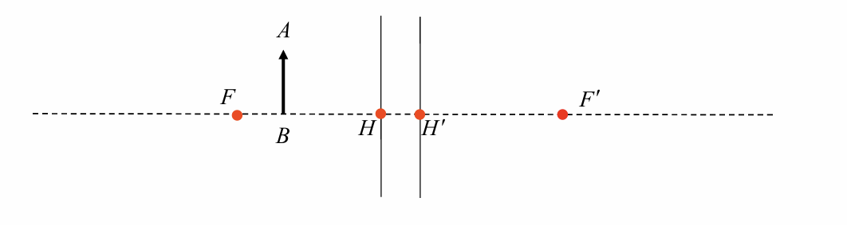
XJTU | 2025
Exercise
求物AB的像

Slide 28

XJTU | 2025
Ans
求物AB的像
$$A^{′}$$

Slide 29
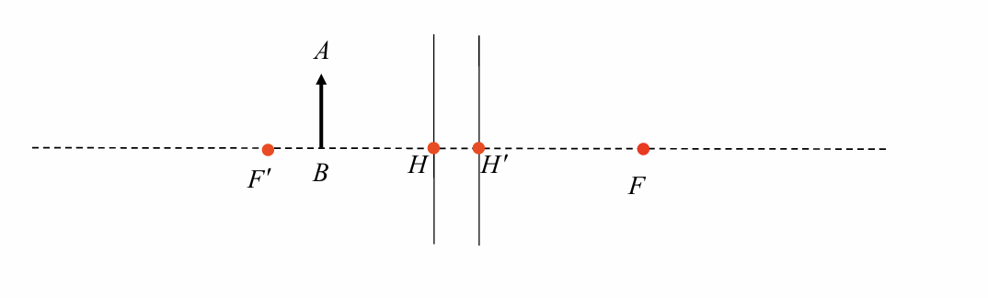
XJTU | 2025
Exercise
求物AB的像

Slide 30

XJTU | 2025
Ans
求物AB的像
$$A^{′}$$

Slide 31




XJTU | 2025
Exercise
惠更斯目镜的结构如图所示，由焦距分别为$3a$和$a$的凸透镜$L_{1}$和$L_{2}$组成，光心之间的距离为$2a$.求它的焦点和主面的位置
$$F^{′}$$
$$F_{2}$$
$$2a$$
$$a$$

Slide 32


XJTU | 2025
Ans
惠更斯目镜的结构如图所示，由焦距分别为$3a$和$a$的凸透镜$L_{1}$和$L_{2}$组成，光心之间的距离为$2a$.求它的焦点和主面的位置
$$H^{′}$$
$$F^{′}$$
$$F^{′}$$
$$F_{2}$$
$$2a$$
$$a$$

Slide 33


XJTU | 2025
Ans
惠更斯目镜的结构如图所示，由焦距分别为$3a$和$a$的凸透镜$L_{1}$和$L_{2}$组成，光心之间的距离为$2a$.求它的焦点和主面的位置
$$H$$
$$F^{′}$$
$$F_{2}$$
$$F$$
$$2a$$
$$a$$

Slide 34










XJTU | 2025
求基点基面
基点和基面：把整个系统看成一个整体的变换确定输出，就像一个透镜一样
$$f=−\frac{f_{1}f_{2}}{∆} ; f^{′}=−\frac{f_{1}^{′}f_{2}^{′}}{∆} ; X_{H}=f_{1}\frac{d}{∆} ; X_{H}^{′}=f_{2}^{′}\frac{d}{∆}$$
$$H_{1}$$
$$H_{1}^{′}$$
$$H_{2}$$
$$H_{2}^{′}$$
$$∆$$
$$F_{2}$$
$$F_{2}^{′}$$
$$F_{1}$$
$$F_{1}^{′}$$
$$d$$

Slide 35


XJTU | 2025
Exercise
惠更斯目镜的结构如图所示，由焦距分别为$3a$和$a$的凸透镜$L_{1}$和$L_{2}$组成，光心之间的距离为$2a$.求它的焦点和主面的位置
$$d=2a ; h=3a ; f_{2}=a$$
$$∆=d−f_{1}−f_{2}=−2a$$
$$f=f^{′}=1.5a , X_{H}=−3a , X_{H}^{′}=−a$$
$X_{H}$基于主面$H_{1}$ ， $X_{H}^{′}$基于主面$H_{2}^{′}$，中间为负

Slide 36
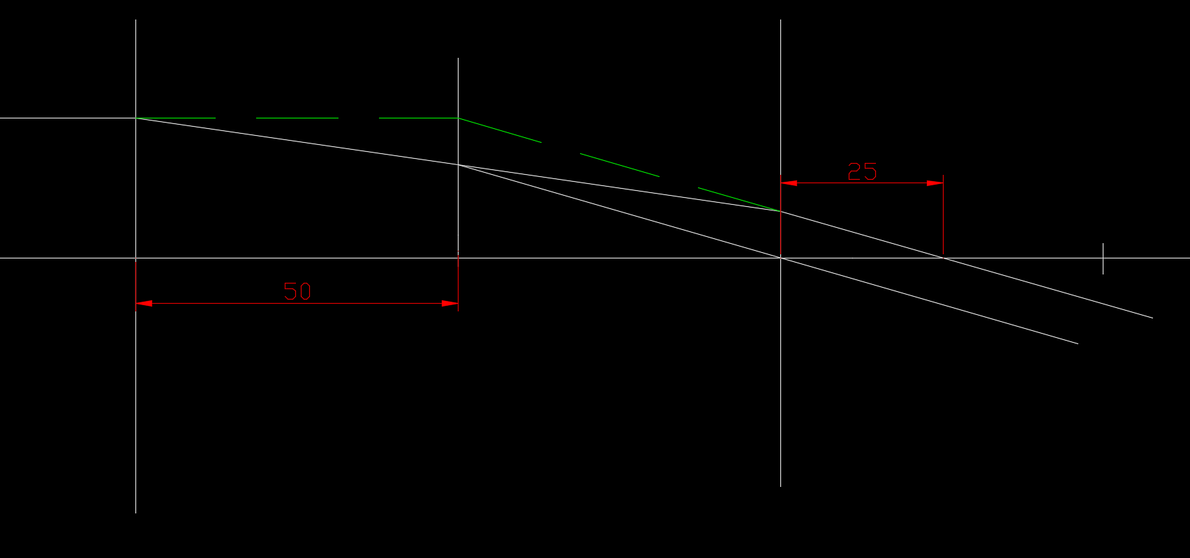
XJTU | 2025
Exercise
惠更斯目镜的结构如图所示，由焦距分别为$3a$和$a$的凸透镜$L_{1}$和$L_{2}$组成，光心之间的距离为$2a$.求它的焦点和主面的位置

Slide 37
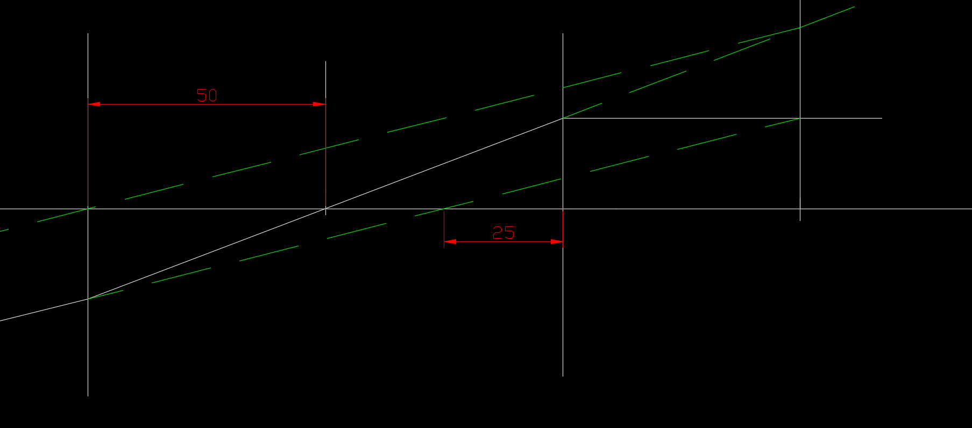
XJTU | 2025
Exercise
惠更斯目镜的结构如图所示，由焦距分别为$3a$和$a$的凸透镜$L_{1}$和$L_{2}$组成，光心之间的距离为$2a$.求它的焦点和主面的位置

Slide 38
XJTU | 2025
Exercise
求放在空气中玻璃球的焦距和主面、焦点的位置，并作图表示。已知玻璃球的半径为 2.00 cm，折射率为 1.500

Slide 39
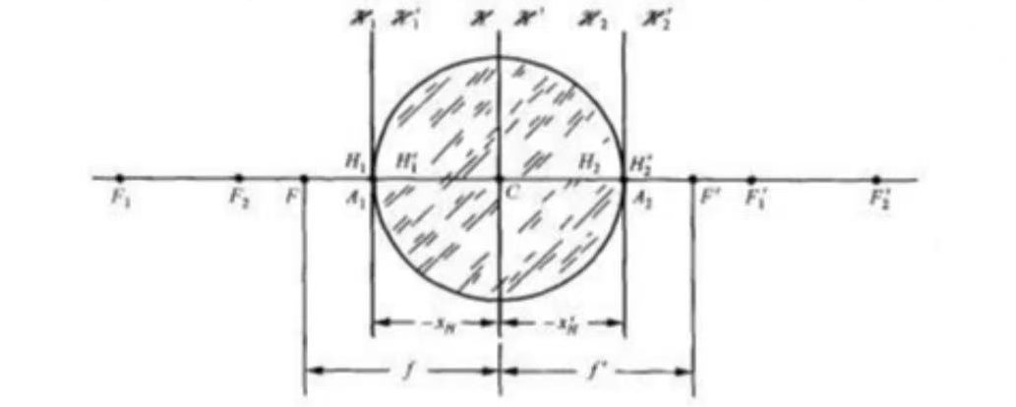

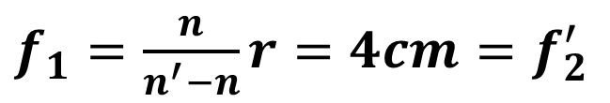



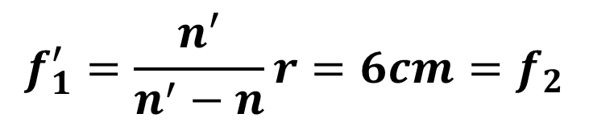
XJTU | 2025
Ans
求放在空气中玻璃球的焦距和主面、焦点的位置，并作图表示。已知玻璃球的半径为 2.00 cm，折射率为 1.500
$f_{1}=\frac{n}{n^{′}−n}r=4cm=$ $f_{2}^{′}$
$$f_{1}^{′}=\frac{n^{′}}{n^{′}−n}r=6cm=f_{2}$$
$$∆=−8cm$$
$$d=4cm$$
$$f=f^{′}=3cm$$
$$X_{H}=X_{H}^{′}=−2cm$$

Slide 40
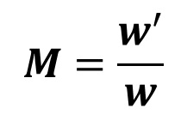
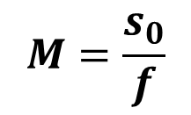
XJTU | 2025
光学仪器
a.投影仪器
b.照相机
c.人的眼睛
d.放大镜和目镜
像只能成在明视距离以外$→$物只能在焦距内一个范围 $→$ 焦深
视角放大率：像的视角$w^{′}$与物在明视距离的视角$w$之比
$$M=\frac{w^{′}}{w}$$
$$M=\frac{s_{0}}{f}$$
放大镜视角放大率：

Slide 41
XJTU | 2025
Exercise
1.计算 2×、3×、5×、10× 放大镜或目镜的焦深。
ANS:4.17 ; 2.08 ; 0.83 ; 0.23

Slide 42
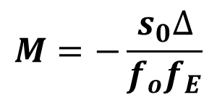
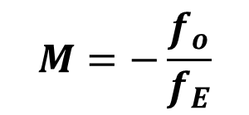
XJTU | 2025
光学仪器
e.显微镜
$$M=−\frac{s_{0}∆}{f_{o}f_{E}}$$
视角放大率：
$f_{E}$为目镜焦距，$f_{o}$为物镜焦距，$∆$为物镜像方焦点到目镜物方焦点的距离（光学筒长）
f.望远镜
$$M=−\frac{f_{o}}{f_{E}}$$
视角放大率：

Slide 43
XJTU | 2025
Exercise
将望远镜倒过来可作激光扩束之用。设一望远镜物镜焦距为30cm, 目镜焦距为1.5cm,它能使激光光束的直径扩大几倍?
ANS:20

Slide 44
XJTU | 2025
Exercise
某人对 2.5 m 以外的物看不清，需配多少度的眼镜？另一人对 1 m 以内的物看不清，需配怎样的眼镜？
ANS:-40度发散镜 ； 300度会聚镜

Slide 45
XJTU | 2025
Attention
a.以透镜光心为原点，光线方向为正方向（从左向右）
1.参数正负号:
b.物距 $u$：实物在左侧，$u>0$；虚物在右侧，$u<0$
c.像距 $v$：实像在右侧，$v>0$；虚像在左侧，$v<0$
d.焦距 $f$：凸透镜（会聚）$f>0$；凹透镜（发散）$f<0$
e.横向放大率大于0表示正立像，小于0表示倒立像
2.公式适用傍轴
3.作图看准哪个是像方，哪个是物方

Slide 46
干涉
3
Interference

Slide 47
XJTU | 2025
Before Start
1.增透膜：多为$MgF_{2}$ , 折射率为1.38
2.加毛玻璃：形成拓展光源完满呈现干涉条纹，提高强度，不影响衬比度
3.强度 I 为振幅 A 的平方
4.半波损失：光疏射向光密，反射光相位突变$π$，光程变化 $\frac{λ}{2}$
5.单位换算：$1mm={10}^{−3}m ; 1μm={10}^{−6}m ; 1nm={10}^{−9}m ; 1\dot{A}= {10}^{−10}m$

Slide 48
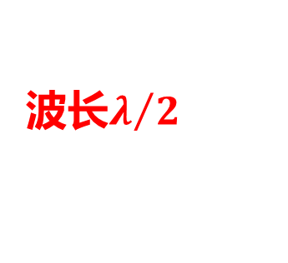
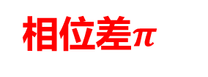
XJTU | 2025
两个点波源的干涉
光波：矢量横波；傍轴下，可以用标量波来处理$U\left(P,t\right)=A\cos\left(ωt+φ\left(P\right)\right)$
干涉：因波的叠加引起强度的重新分布
$$I\left(P\right)=I_{1}\left(P\right)+I_{2}\left(P\right)+2\sqrt{I_{1}\left(P\right)I_{2}\left(P\right)}\cos{δ\left(P\right)}$$
强度结论：
其中$δ\left(P\right)$为两列波在$P$点的相位差
相位差$π$
波长$λ/2$
相干：相位差恒定 （分波阵面/分振幅）

Slide 49






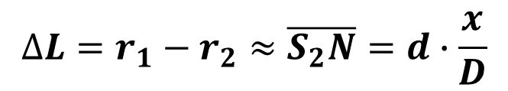

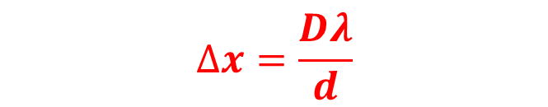





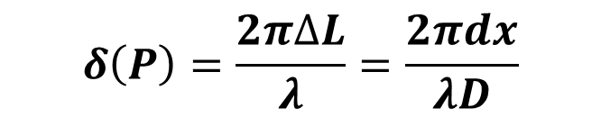



XJTU | 2025
杨氏双缝干涉
两个点波元干涉 , 远场（$d^{2}≪D^{2}$）, 傍轴（$x^{2}≪D^{2}$）
$$P$$
$$S_{1}$$
$$r_{1}$$
$$S$$
$$R_{1}$$
$$x$$
$$O$$
$$d$$
$$R_{2}$$
$$N$$
$$r_{2}$$
$$S_{2}$$
$$λ$$
$$R$$
$$D$$
$$∆L=r_{1}−r_{2}≈\overline{S_{2}N}=d∙\frac{x}{D}$$
$$δ\left(P\right)=\frac{2π∆L}{λ}=\frac{2πdx}{λD}$$
$$∆x=\frac{Dλ}{d}$$

Slide 50
XJTU | 2025
Exercise
1.在杨氏双孔实验中，孔距为 0.1 mm，孔与屏幕的距离为 3 m，对下列三条典型谱线求出干涉条纹的间距：
F 蓝线 (486.1 nm) ；D 黄线 (589.3 nm) ；C 红线 (656.3 nm)
ANS: F 14.6mm ; D 17.7mm ; C 19.7mm

Slide 51
XJTU | 2025
Exercise
1.在杨氏双孔实验中，孔距为0.45mm，孔与幕的距离1.2m，测得10个亮纹之间的间距为1.5cm，问光源的波长是多少。
ANS:625nm

Slide 52


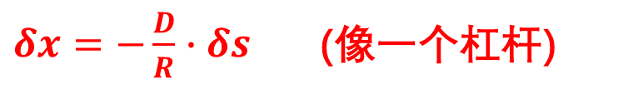




XJTU | 2025
杨氏双缝干涉
如果光源移动呢
$$P$$
$$S_{1}$$
$$r_{1}$$
$$x$$
$$R_{1}$$
$$O$$
$$δs$$
$$S^{′}$$
$$r_{2}$$
$$R_{2}$$
$$N$$
$$S_{2}$$
$$λ$$
$$R$$
$$D$$
光程差不变，$∆R↑$，$∆r↓$，条纹向上移动
$δx=−\frac{D}{R}∙δs$ (像一个杠杆)

Slide 53
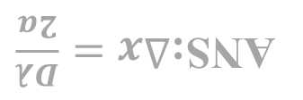




XJTU | 2025
Exercise
1.计算劳埃德镜的干涉条纹间隔$∆x$
$$P$$
$$S$$
$$a$$
$$D$$
ANS:$∆x=\frac{Dλ}{2a}$

Slide 54







XJTU | 2025
衬比度与空间相干性
干涉条纹的衬比度：$γ≡\frac{I_{max}−I_{min}}{I_{max}+I_{min}}$
光源处缝宽
光源多宽看不见条纹呢：$δx=∆x ; b_{0}=\frac{R}{D}∆x=\frac{R}{d}λ$
光源对缝张的角度
给定光源宽度，d在什么范围内能相干呢：$d≈\frac{Rλ}{b}=\frac{λ}{φ}$
$$S_{1}$$
以及有相干区域的孔径角
$$∆θ_{0}≈λ/b$$
$$b$$
$$∆θ_{0}$$
$$d$$
$$R$$
$$S_{2}$$

Slide 55
XJTU | 2025
Exercise
1.用钠光灯作杨氏双缝干涉实验,光源宽度被限制为2 mm,带双缝的屏离缝光源2.5m,为了在幕上获得可见的干涉条纹，双缝间隔不能大于多少？
ANS:0.74mm

Slide 56
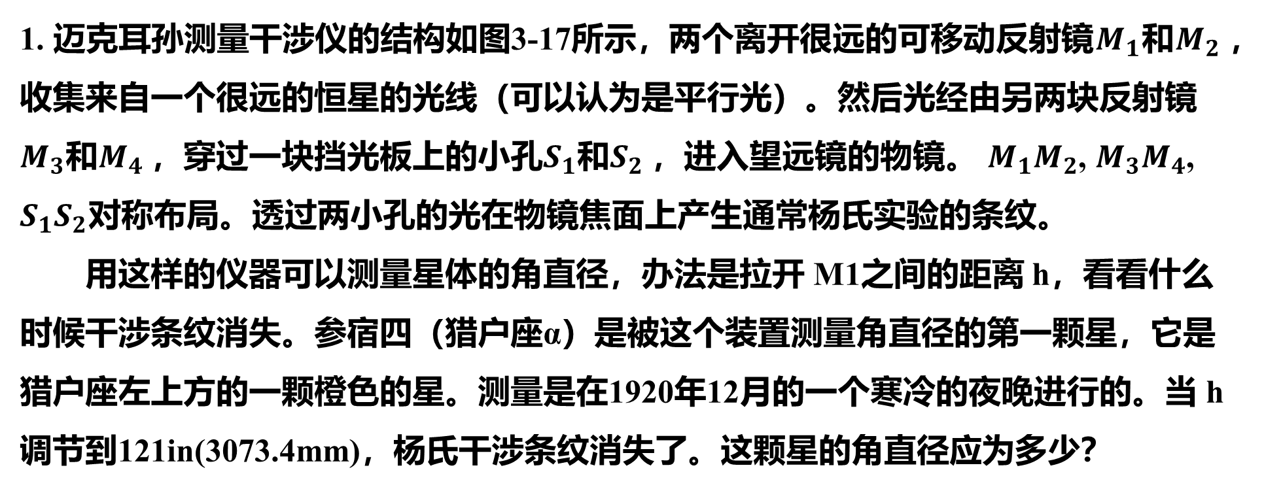
XJTU | 2025
Exercise
1. 迈克耳孙测量干涉仪的结构如图3-17所示，两个离开很远的可移动反射镜$M_{1}$和$M_{2}$，收集来自一个很远的恒星的光线（可以认为是平行光）。然后光经由另两块反射镜$M_{3}$和$M_{4}$，穿过一块挡光板上的小孔$S_{1}$和$S_{2}$，进入望远镜的物镜。 $M_{1}M_{2}$, $M_{3}M_{4}$, $S_{1}S_{2}$对称布局。透过两小孔的光在物镜焦面上产生通常杨氏实验的条纹。
用这样的仪器可以测量星体的角直径，办法是拉开 M1之间的距离 h，看看什么时候干涉条纹消失。参宿四（猎户座α）是被这个装置测量角直径的第一颗星，它是猎户座左上方的一颗橙色的星。测量是在1920年12月的一个寒冷的夜晚进行的。当 h 调节到121in(3073.4mm)，杨氏干涉条纹消失了。这颗星的角直径应为多少？

Slide 57
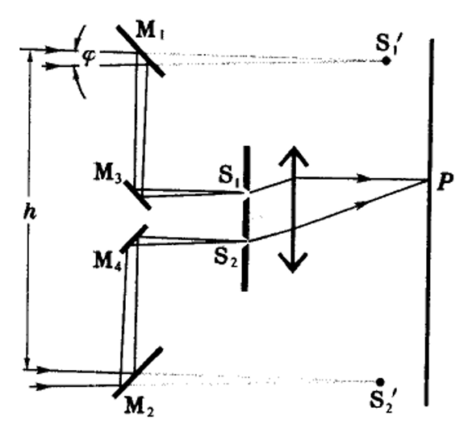
XJTU | 2025
Exercise

Slide 58
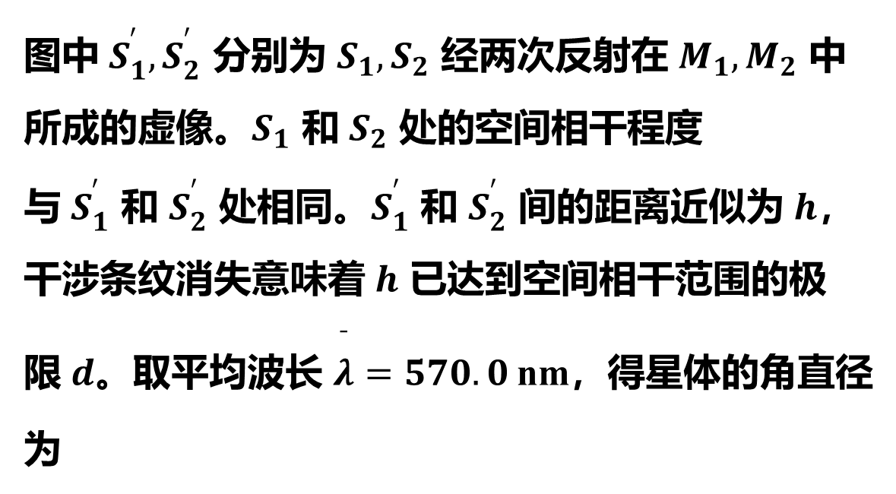
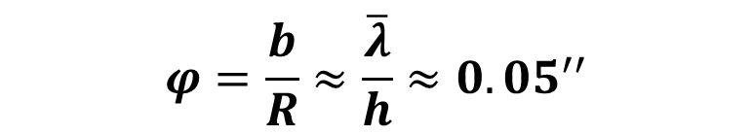
XJTU | 2025
Ans
图中 $S_{1}^{′},S_{2}^{′}$ 分别为 $S_{1},S_{2}$ 经两次反射在 $M_{1},M_{2}$ 中所成的虚像。$S_{1}$ 和 $S_{2}$ 处的空间相干程度与 $S_{1}^{′}$ 和 $S_{2}^{′}$ 处相同。$S_{1}^{′}$ 和 $S_{2}^{′}$ 间的距离近似为 $h$，干涉条纹消失意味着 $h$ 已达到空间相干范围的极限 $d$。取平均波长 $\overset{ˉ}{λ}=570.0 \text{nm}$，得星体的角直径为
$$φ=\frac{b}{R}≈\frac{\overline{λ}}{h}≈{0.05}^{′′}$$

Slide 59




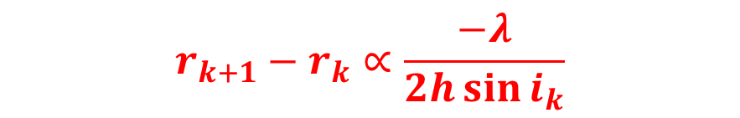





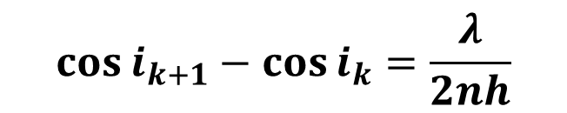
XJTU | 2025
薄膜干涉-等倾条纹
等光程：$\left(HP\right)=\left(CP\right)$ ；$\left(AB\right)=\left(AD\right)$
$$P$$
光程差：$∆L=2nh\cos{i}$
即认为影响因素只有倾角$i$
$$B$$
倾角$i$不大时，相邻条纹半径差正比于倾角差：
$$A$$
$$C$$
$$\cos{i_{k+1}}−\cos{i_{k}}=\frac{λ}{2nh}$$
$$D$$
$$n$$
$$i$$
$$h$$
$$\cos{i_{k+1}}−\cos{i_{k}}=−\sin{i_{k}}\left(i_{k+1}−i_{k}\right)$$
而：
$$R$$
无穷远处
$$r_{k+1}−r_{k}∝\frac{−λ}{2h\sin{i_{k}}}$$
故：

Slide 60











XJTU | 2025
薄膜干涉-等厚条纹
仍然关注光程差
$$∆L\left(P\right)=2nh\cos{i}$$
表面附近
$$Q$$
$$∆θ$$
正入射才有真正的等倾条纹
$$∆L\left(P\right)=2nh$$
$$P$$
$$n$$
$$A$$
$$i$$
$$h$$
相邻等厚条纹对应厚度差：
$$B$$
$$∆h=\frac{λ}{2n}$$

Slide 61

XJTU | 2025
Exercise
肥皂膜的反射光呈现绿色,这时膜的法线和视线的夹角约为30°，试估算膜的最小厚度。设肥皂水的折射率为1.33，绿光波长为500.0nm。
ANS:0.104$μm$

Slide 62

XJTU | 2025
等厚条纹MORE
a.劈形薄膜
条纹间隔与顶角的关系：$α=\frac{λ}{2∆x}$
1.劈角变化，条纹间隔变化
条纹变动:
2.膜厚变化，条纹平移
3.膜厚太大，条纹背离交棱弯曲，衬比度$↓$
$$α$$
检验光洁度: 有起伏$→$条纹弯曲
判断交棱在哪边: 左右按压$→$条纹疏密变化

Slide 63








XJTU | 2025
等厚条纹MORE
b.牛顿环
$$C$$
第k级暗纹的位置:
$$r_{k}^{2}=R^{2}−{\left(R−h_{k}\right)}^{2}≈2Rh_{k}=kRλ$$
$$R$$
也说明:
$r_{1}:r_{2}:r_{3}: …=1:\sqrt{2}:\sqrt{3}: …$ 越来越密
$$D$$
$$P_{k}$$
$$h_{k}$$
$$O$$
$$r_{k}$$
1.圈数越多，公差越大
检验光洁度:
2.按压牛顿环，条纹扩大则中间凸了，缩小则中间凹了

Slide 64
XJTU | 2025
Exercise
测得牛顿环从中间数第5环和第15环的半径分别为0.70mm和1.7mm，求透镜的曲率半径。设光波长为0.83μm
ANS:289mm

Slide 65



XJTU | 2025
迈克尔逊干涉仪
玻璃板$G_{2}$ ：补偿光程（单色光不需要）
反射镜
毛玻璃（凸透镜）：扩大视场
使用：调$M_{1}，M_{2}$间角度和距离
a.平行-等倾条纹
$M_{1}$从后往前，条纹先变疏，到黑，再变密
镀银面
相同玻璃板
b.微小夹角-等厚条纹
$M_{1}$从后往前，条纹无-有-无，弯曲变化方向远离交线

Slide 66

XJTU | 2025
光场时间相干性
微观客体每次发光持续时间$τ_{0}$有限，即波列长度$l_{0}$有限
相干长度
$$l_{0}=vτ_{0} ,L_{0}=cτ_{0}$$
相干时间
问题：沿波线相距多远的两点是相干的？
1. $∆L>L_{0}$ , 不可能相干 ；2.$∆L<L_{0}$ , 可能相干 ；3. $∆L=0$ , 完全相干
$$L_{0}^{2}≈\frac{λ^{2}}{∆λ} ; τ_{0}v≈1$$
分析结论：
波列长度有限
光是非单色的

Slide 67
衍射
4
Diffraction

Slide 68

XJTU | 2025
现象理解
什么是衍射呢
朝限制方向延申，越限制越延申
线孔的线度：$ρ>{10}^{3}λ$ 不明显 ；${10}^{3}λ>ρ>10λ$ 明显 ；$ρ≈λ$ 向散射过渡

Slide 69











XJTU | 2025
惠更斯-菲涅尔原理
波前上每个面源都是新的振动中心，发出次波。空间一点振动是所有次波相干叠加
$$\tilde{U}\left(P\right)=∯_{\left(Σ\right)}{d\tilde{U}\left(P\right)}$$
场中一点P的总扰动：
假设：
$$d\tilde{U}\left(P\right)∝dΣ$$
$$∝\tilde{U_{0}}\left(Q\right)$$
$$∝\frac{e^{ikr}}{r}$$
$$∝F\left(θ_{0},θ\right)$$
$$\tilde{U}\left(P\right)=K∯_{\left(Σ\right)}{\tilde{U_{0}}\left(Q\right)F\left(θ_{0},θ\right)\frac{e^{ikr}}{r}dΣ}$$
故：
$$F\left(θ_{0},θ\right)=\frac{1}{2}\left(\cos{θ_{0}}+\cos{θ}\right) ; K=\frac{−i}{λ}$$
$$\tilde{U}\left(P\right)=\frac{−i}{2λ}∯_{\left(Σ_{0}\right)}{\tilde{U_{0}}\left(Q\right)\left(\cos{θ_{0}}+\cos{θ}\right)\frac{e^{ikr}}{r}dΣ}$$
$$\tilde{U}\left(P\right)=\frac{−i}{2λr_{0}}∯_{\left(Σ\right)}{\tilde{U_{0}}\left(Q\right)\frac{e^{ikr}}{r}dΣ}$$
最后化为：
傍轴下

Slide 70

XJTU | 2025
Exercise
1. 巴比涅原理：两个互补屏分别产生的衍射场之和，等于没有屏时自由传播的光场

Slide 71




XJTU | 2025
夫琅禾费单缝衍射
采用矢量图解法分析
总转过$δ=\frac{2π}{λ}∆L=\frac{2πa}{λ}\sin{θ}$
合成振幅$\vec{A_{θ}}=2R\sin{α } ; R=\frac{\hat{AB}}{2α}$
弧AB，展开来，即为幕中心点振幅$A_{0}$
故$\vec{A_{θ}}=A_{0}\frac{\sin{α}}{α} \text{其中} α=\frac{δ}{2}=\frac{πa}{λ}\sin{θ}$
单缝衍射因子
$$I_{θ}=I_{0}{\left(\frac{\sin{α}}{α}\right)}^{2}$$
强度公式：
矩孔衍射强度公式：$I_{θ}=I_{0}{\left(\frac{\sin{α}}{α}\right)}^{2}{\left(\frac{\sin{β}}{β}\right)}^{2}$

Slide 72


XJTU | 2025
夫琅禾费单缝衍射
强度因子（黑）和振幅因子（灰）的图像是：
1.主极大（零级衍射斑）：$α=0$ （$α=\frac{πa}{λ}\sin{θ}$）
等光程$→$等相位$→$最大强度
角宽度是其他亮斑2倍
2.次极大（高级衍射斑）：$\frac{d}{dα}\left(\frac{\sin{α}}{α}\right)=0$
位置：$α=1.43 , 2.46 , 3.47…π$
强度（未考虑倾斜因子）：$I_{k}=4.7 , 1.7 , 0.8…\%I_{0}$
3.暗斑：$α≠0 ; \sin{α}=0$ ; 位置：$\sin{θ}=±1,2,3…\frac{λ}{a}$

Slide 73

XJTU | 2025
Exercise
波长为0.6$μm$的一束平行光照射在宽度为20$μm$的单缝上，透镜焦距为20cm，求零级夫琅禾费衍射斑的半角宽度和线宽
ANS:0.03rad ; 1.2cm

Slide 74




XJTU | 2025
光学仪器像分辨本领
a.夫琅禾费圆孔衍射
强度分布结论：
零级衍射斑称为艾里斑 $∆θ=1.22\frac{λ}{D}$ $D=2a$为孔直径
b.望远镜的分辨本领
瑞利判据：当一个圆斑像的中心刚好落在另一圆斑像边缘（一级暗纹）上时，就算两个像刚刚能被分辨
两像班中心的角距离等于每个的半角宽度$δθ_{min}=1.22\frac{λ}{D}$
c.显微镜的分辨本领
$$δy_{min}=\frac{0.61λ}{n\sin{u}}$$
最小分辨距离:
数值孔径

Slide 75

XJTU | 2025
Exercise
氦氖激光器沿管轴发射定向光束，其出射窗口的直径（内部毛细管的直径）约为1mm，求激光束的衍射发散角
ANS:${2.7}^{′}$

Slide 76


XJTU | 2025
Exercise
计算物镜直径$D=5.0cm$和$50cm$的望远镜对可见光平均波长$λ=500.0nm$的最小分辨角
ANS:$1.3×{10}^{−5}rad ;1.3×{10}^{−6}rad$

Slide 77






XJTU | 2025
多缝夫琅禾费衍射-光栅
$$b$$
$$a$$
$$d$$
光栅：具有周期性的衍射屏（反射/折射）
$$θ$$
$$d=a+b$$
$$∆L$$
利用矢量图解法，得到强度分布：
$$I_{θ}=a_{0}^{2}{\left(\frac{\sin{α}}{α}\right)}^{2}{\left(\frac{\sin{Nβ}}{\sin{β}}\right)}^{2}$$
其中：$α=\frac{πa}{λ}\sin{θ} ; β=\frac{πd}{λ}\sin{θ}$
a.主极大：$β=kπ → \sin{θ}=k\frac{λ}{d} \left(\left|θ\right|<{90}^{°}\right)$ 强度是单缝的 $N^{2}$ 倍
b.零点（暗线）：$β=\left(k+\frac{m}{N}\right)π → \sin{θ}=\left(k+\frac{m}{N}\right)\frac{λ}{d}$ 两主极大间 N-1 条暗线

Slide 78

XJTU | 2025
多缝夫琅禾费衍射-光栅
$$b$$
$$a$$
$$d$$
c.次极大：两个暗线之间，两主极大间 N-2 个
$$θ$$
$$∆L$$
主极大半角宽度：$∆θ=\frac{λ}{Nd\cos{θ_{k}}}$
缺级：单缝衍射因子为 0
E.G：$N=5 , d=3a$ 单缝衍射因子在$\sin{θ}=\frac{λ}{a}=\frac{3λ}{d}$ 处为0，对应第3级主极大缺级

Slide 79


XJTU | 2025
光栅光谱仪
$$\sin{θ}=k\frac{λ}{d}$$
光栅公式：
光栅光谱（连续白光）：主极大近似白色，其余各级主极大亮线排成连续光谱带
角色散本领（离多远）：$D_{θ}=\frac{δθ}{δλ}=\frac{k}{d\cos{θ_{k}}}$
线色散本领（$f$为光栅后透镜焦距）：$D_{l}=\frac{δl}{δλ}=\frac{fk}{d\cos{θ_{k}}}$
色分辨本领（线多细）（瑞利判据）：$δλ=\frac{δθ}{D_{θ}}=\frac{∆θ}{D_{θ}}=\frac{d\cos{θ_{k}}}{k}∙\frac{λ}{Nd\cos{θ_{k}}}=\frac{λ}{kN}$
$$R≡\frac{λ}{δλ}=kN$$

Slide 80





XJTU | 2025
Exercise
钠黄光包括$λ=598.00nm$和$λ^{′}=598.59nm$两条谱线。使用15cm,每毫米内有1200条缝的光栅，1级光谱中两条谱线的位置、间隔和半角宽度各多少
$$d=\frac{1}{12000}cm$$
$$\sin{θ}=\frac{λ}{d} → θ={44}^{°}{58.5}^{′}$$
$$δθ\cos{θ}=\frac{δλ}{d} → δθ={3.4}^{′}$$
$$∆=\frac{1}{N}λ → ∆θ=\frac{λ}{Nd\cos{θ}}={0.019}^{°}$$

Slide 81
偏振
5
Polarisation

Slide 82
XJTU | 2025
Before Start
1.偏振片：对电磁振动有选择的吸收，能透过的振动方向称为透振方向
2.加毛玻璃：形成拓展光源完满呈现干涉条纹，提高强度，不影响衬比度

Slide 83
XJTU | 2025
光的横波性与偏振态
此处把光当成横波即可
偏振的分类基于：把光对着你，看到的横波组成的形状
a.自然光
杂乱无章，平均成轴对称分布，转偏振片无变化
b.线偏振光
侧面看来就是一条线
马吕斯定律：振动方向与偏振片振动矢量夹角$θ$，$I_{2}=I_{1}\cos^{2}θ$
c.部分偏振光
自然光和线偏振光混合，偏振度$P=\frac{I_{max}−I_{min}}{I_{max}+I_{min}}$

Slide 84
XJTU | 2025
光的横波性与偏振态
d.圆偏振光
电矢量瞬时值不变，方向匀速旋转
可看作两个互相垂直的线偏振光合成
透射光强：$I=\frac{1}{2}I_{0}$
d.椭圆偏振光
电矢量侧面轨迹为椭圆，分为左旋和右旋
可看作两个互相垂直的简谐振动合成

Slide 85

XJTU | 2025
Exercise
自然光投射到互相重叠的两个偏振片上，如果透射光的强度为
(1) 透射光束最大强度的1/3
(2) 入射光束强度的1/3
则这两个偏振片的透振方向之间夹角是多大？假定偏振片是理想的，它把自然光的强度严格减少一半
ANS:$54.7°;35.3°$

Slide 86
谢谢

